Slide 1




Дорогие ошибки, или
Как управлять своей судьбой
Продолжение
Продуктовая разработка, комплексная и мультидоменая автоматизация, мультипродуктовые B2B с долгим циклом коммерческой эксплуатации, иностранные заказчики

Slide 2

Что считать дорогой ошибкой?
Чьи ошибки дороже?
Идея систематики
Паттерны для выявления ошибок
Hints and Tips
Notes:
Ошибка – действие ведущее к переработкам
Дорогая – трудозатраты на переработкам стремится к бесконечности
- КТО УЧАСТВОВАЛ В УБЫТОЧНОМ ПРОЕКТЕ?
- Кто может померять свой вклад в убытки компании?
Встречал немало случаев да и себя ловил на мысли, что я бегу от проблемы, что я подсознательно стремлюсь не видеть своих ошибок

Slide 3
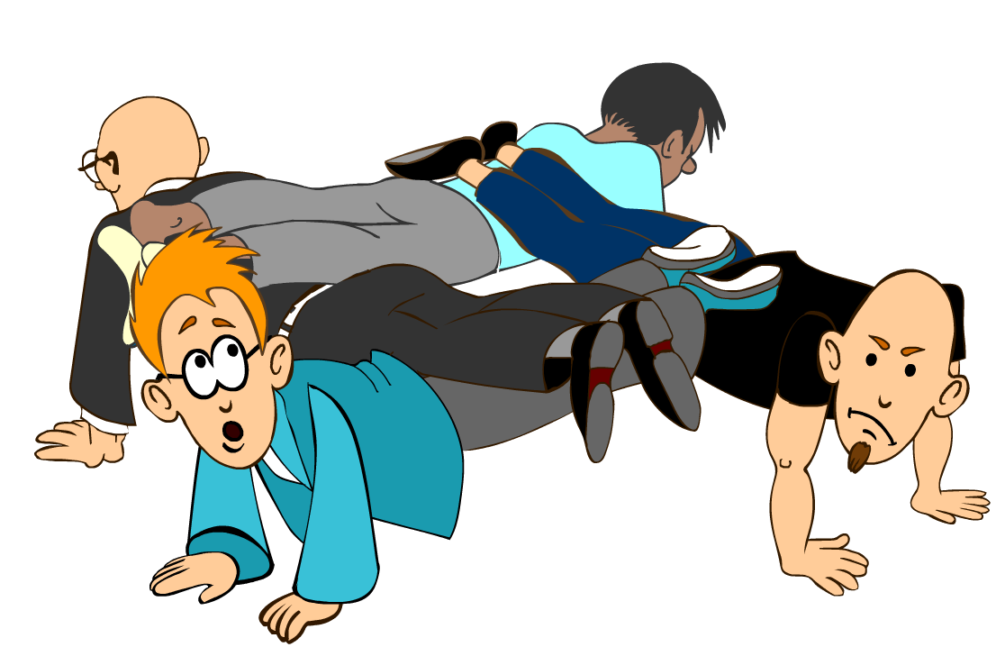
Что же такое дорогая ошибка?
Notes:
Efforts means Impact & Complexity
(«Руководство PMBOK», 4-е издание, 8.1.3 Планирование качества: выходы, п.2 Метрики качества, «...метрика, связанная с целью в области качества, – остаться в рамках одобренного бюджета ± 10 % – может включать измерение стоимости каждого результата и определение отклонения этого результата в процентах от одобренного бюджета.», Project Management Institute, Inc., ISBN: 978-1-933890-71-5)
1. Дорогая цена для проекта/компании заключается в усилиях, которые тратятся на ее устранение (если она вообще устранима)
2. Чем больше людей будут устранять и чем сложнее процесс устранения, тем дороже ошибка
Не будем забывать, что парни на фото может и прибывают в экстазе от той ситуации в которой оказались, но проектная команда как правило не очень рада бегать по потолку и переобуваться в воздухе в связи с промахами кого бы то ни было.

Slide 4
Когда ошибки стоят дороже всего?
Notes:
Чем позднее обнаружили ошибку, тем дороже стоимость (а иногда и невозможность) устранения ее последствий

Slide 5
Чьи ошибки стоят дороже всего?
Notes:
Идем дальше,
чьи ошибки стоят дороже всего?
Я собрал несколько веселых фраз и манипуляций которые довелось слышать от специалистов при обнаружении их ошибок. Давайте немного расслабимся.

Slide 6
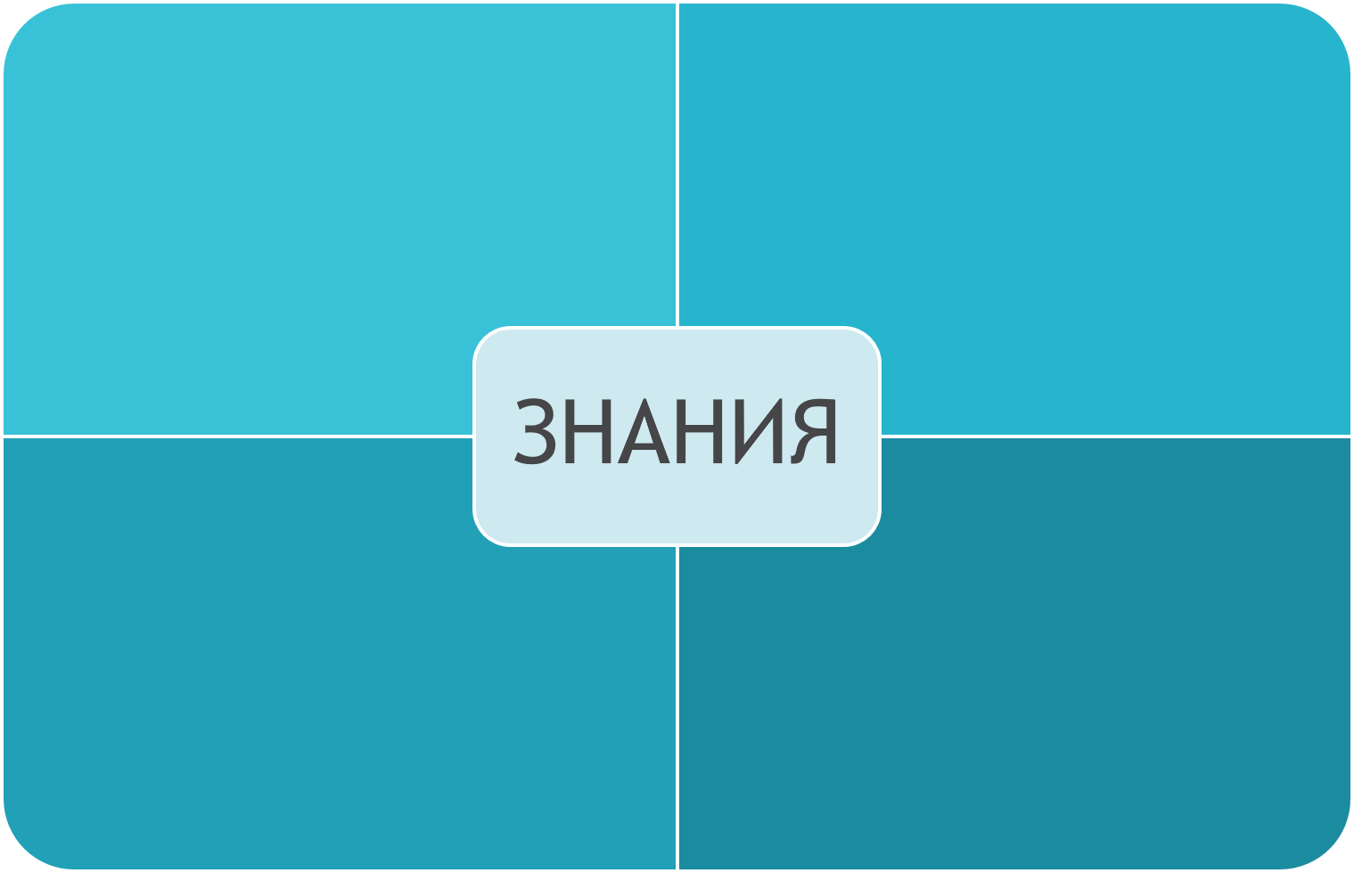
ФАКТЫ
  Ты ЗНАЕШЬ
  Что ты ЗНАЕШЬ
ВОПРОСЫ
Ты ЗНАЕШЬ
Что ты НЕ ЗНАЕШЬ
ОПЫТ
Ты НЕ ЗНАЕШЬ
Что ты ЗНАЕШЬ
СУДЬБА
Ты НЕ ЗНАЕШЬ
Что ты НЕ ЗНАЕШЬ
Notes:
Чтож, давайте попробуем посмотреть на то как не полагаться на судьбу, а самим управлять ею.

Slide 7

Notes:
Для начала, как порядочные ученые-экспериментаторы, давайте рассмотрим предпосылки. Напрашивается аллегория «Знаки судьбы».

Slide 8

Частая смена приоритетов
Notes:
На проекте:
в ходу слова ASAP, нужно было вчера и тп.
Оценки пересматриваются и корректируются НЕ исполнителями.
PM постоянно недоступен
Отсутствует/не актуален план проекта
Постоянный рост скопа спринтов, релизов и т.п.
Страдать (
либо делать все самому
Поменять PM или экстренно его обучить скорее всего не получится
Установить систему приоритезации
Critical
2 or more User Roles are not able to work
High
1 User Role is not able to work
Medium
2 or more User Roles are not able to work but the work around exists

Slide 9

Некомпетентный заказчик
Notes:
На проекте:
‘Карусель’ stakeholders либо единый представитель (он же PM) с их стороны
Постоянное давление по скопу и датам релиза (Scope Creep), сюрпризы
Понять мотивы и дрессировать используя объективные показатели (ставить на счетчик). Экспертные скилы переговорщика и работающий процесс управления изменениями жизненно необходимы!
Выверить who all list и понять сколько осталось creators and sigs после первого же прецедента
Договориться о том как работать с неправильными ожиданиями
Торговаться. Кто умрет, если мы не поставим? Время, объем, качество – выбери два. “Мы можем все в т.ч. Поставить это в лайв завтра, но оно не будет работать. Можем после завтра, но без вот этой части и будет много багов. Можем на следующей неделе без багов, но вот той части все равно не будет...” Убедиться, что заказчик понимает цикл разработки и производительности команды, чтобы с легким сердцем спрашивать “А где вы были с этим запросом две недели назад ну или вчера?”. В конце концов есть PID.. Или уже нет?
Автоматизация запросто понизит эффективность, если ее сделать плохо
Creators - People who provide requirements (epam: customer requirements)
SIGs - Special Interest Groups who provide constrains or constraining requirements against a solution: Methodologies, PMOs, Auditors, Legal
XII will be the rating engine for SF (GCube)
Customer - Мы не дадим вам acceptance criteria, чтобы вы под них не подстраивались
Customer - Нам критически важно получить это в лайв завтра
Customer - Мы – маленькая компания и расчитываем, что вы будете экономить наше время

Slide 10

Противостояние
Notes:
Ну, или иные причины мешающие аналитику сфокусироваться на задаче... Сюда много что можно отнести... На иллюстрации только одна из причин =)
Все что отбирает у аналитика время на выполнение задачи, делает аналитика более зависимым от судьбы

Slide 11

Notes:
Итак, пара слов дабы очертить тематику моего доклада.
Личный опыт VS глянцевая мукулатура Wiki «как надо»
Тех, кто верит в идеальные проекты, прошу заранее простить меня. Говорить я буду о своем опыте, т.е. о том как чаще всего проекты шли в моей жизни. Фундаментальные знания, общие сведения из Wikipedia, глянцевая мукулатуа, в общем все, где рассказывают «как надо» к сожалению имеют мало общего с проблеммами которые сваливались на несчастливую голову вашего покорного слуги.

Slide 12
Notes:
Я буду рассказывать о том как «не надо».

Slide 13

Notes:
Junior BA - Мы обо всем договорились. Отчеты are out of scope
Трудозатраты – 1-2 дня на отчет
В зависимости от задачи, в скоп может попасть до нескольких десятков отчетов
Customer - Исторические данные не будут затронуты. Сейчас клиенты не пользуются этим функционалом
Одна транзакция попавшая из фронта в бухгалтерию, оплаченная частично по которой закрыты месяца и года сделает адом жизнь для всех
«Откат» бухгалтерских периодов, фикс данных, пересчет баллансовых ведомостей за все периоды и очень долго потом тестить
Все из п.2 должны делать весьма компетентные товарищи
Crisis Manager - Консультантов устроит, если после этой доработки бухгалтерский год начнется с нулевыми балансами. Мы же так можем?
Мы все можем, но поддерживать такое решение будет очнь сложно, т.к. остатки все равно есть как по активам, так и по обязательствам
ПО не должно искажать бизнес реальность

Slide 14

Что считать дорогой ошибкой?
Чьи ошибки дороже?
Идея систематики
Паттерны для выявления ошибок
Hints and Tips
Notes:
Ошибка – действие ведущее к переработкам
Дорогая – трудозатраты на переработкам стремится к бесконечности
- КТО УЧАСТВОВАЛ В УБЫТОЧНОМ ПРОЕКТЕ?
- Кто может померять свой вклад в убытки компании?
Встречал немало случаев да и себя ловил на мысли, что я бегу от проблемы, что я подсознательно стремлюсь не видеть своих ошибок

Slide 15
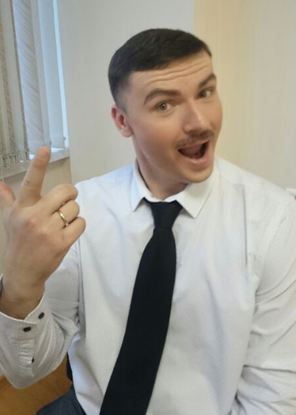
СПАСИБО ЗА ВНИМАНИЕ!
Медынский Юрий
Iurii_Medynskii@epam.com
Дизайн: Oksana Romanova Oksana_Romanova@epam.com

Slide 16

Медынский Юрий
Iurii_Medynskii@epam.com
К.т.н., Системы управления и информатика в ТС
36 лет
12 лет в IT
11 лет в роли BA
5 лет в банковской сфере и IT безопасности
5 лет в страховом бизнесе
5 лет в продуктовой компании
7 лет с иностранными заказчиками
Notes:
А это на тот случай, если некоторые из Вас захотят отомстить мне за потраченное сегодня время. (...быстро прокомментировать слайд...)

Slide 17
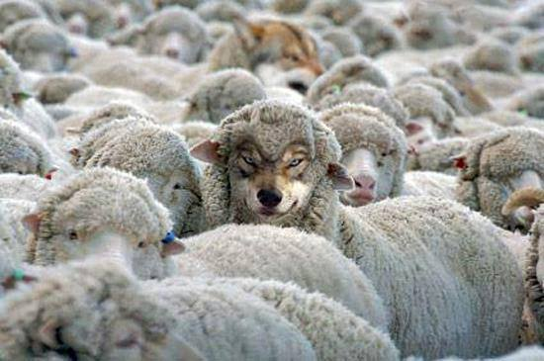
Notes:
И Второе.
корпоративный шпионаж вредительство диверсионная деятельность
Сегодняшняя встреча никак не затрагивает случаев с корпоративным шпионажем, продуманным вредительством и прочей диверсионной деятельностью участников IT проектов. Не то чтобы данный аспект несущественен, он как раз таки наоборот заслуживает пристального внимания. Но включив его в рамки доклада мне было бы сложно уложиться в формат.

Slide 18
Notes:
Так что посыл на сегодня таков, что все люди честные и порядочные. Ideal World? =) Холиворы после основной части доклада.

